Slide 1

Конкурсное задание
«Методический семинар»
Всероссийский конкурс «Учитель года России – 2015»
Кочережко Сергей Сергеевич
учитель истории и обществознания
МБОУ Гимназия № 1 городского округа Самара
Самарской области
Формирование критического мышления
на уроках истории и обществознания
как способ преодоления
мифологизированности сознания
«Полезно время от времени ставить знак вопроса на вещах, которые тебе давно представляются несомненными» (Бертран Рассел)
Самара, 2015

Slide 2
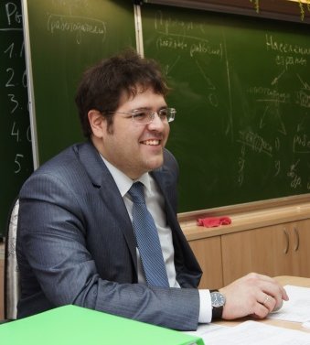

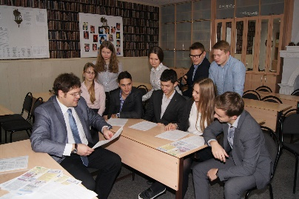
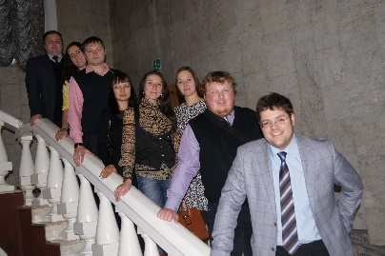
Разрешите представиться
Сергей Сергеевич КОЧЕРЕЖКО
Учитель истории и обществознания МБОУ Гимназия № 1 г.о. Самара
Председатель Самарской ассоциации молодых педагогов
Родился в 1989 г. в г. Тольятти Куйбышевской области
В 2011 г. закончил исторический факультет Самарского государственного университета
Стаж: 4 года
Педагогический стаж: 4 года
Подробнее обо мне на сайте
SAMARA

Slide 3


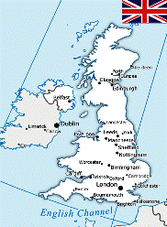
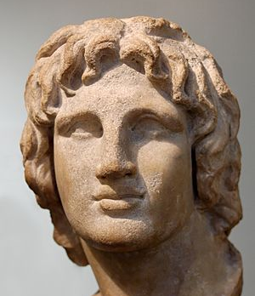
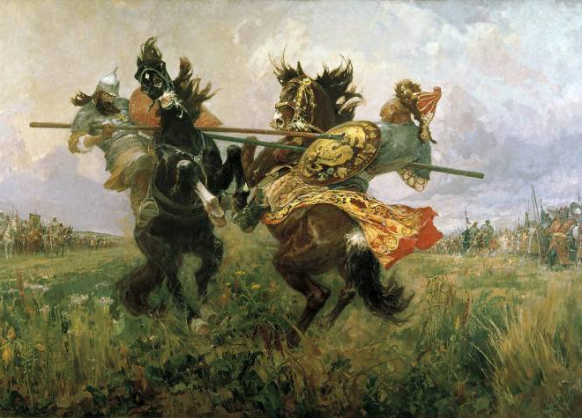
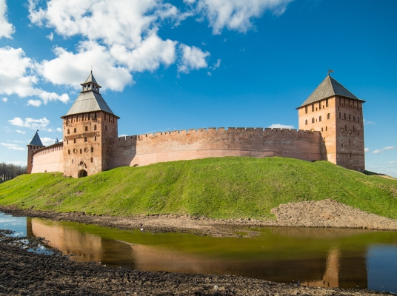
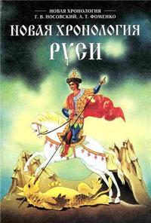
«Уникальное события в научной жизни»
«Уникальное событие в научной жизни»
Вот ещё несколько цитат из той же книги, которые, по заверению авторов, «абсолютно доказательны»:
Авторы одной известной и очень популярной книги замечают:
«
«
Книги о походах Александра Македонского были написаны в XV-XVI веках как рассказы о современных событиях, ведь никаких подробностей о его военных походах источники ранее XV века не содержат…
Сегодня считается, будто Куликово поле расположено между реками Непрядва и Дон, ныне – Тульская область. Однако известно, что никаких следов знаменитой битвы на этом "Куликовом поле" почему-то не обнаружено… Поэтому на самом деле Куликово поле – это «Кулишки» – известное место в пределах современной Москвы, так как
Г.В. Носовский, А.Т. Фоменко
»
«
Исторический Великий Новгород – это русский город Ярославль, потому что название реки ВОЛХОВ - это всего лишь слегка искаженное ВОЛГА…
»
Кто авторы этой книги?
В летописи сказано, что "наутро же князь великий повелел выехать всем воинам на поле к Девичьему монастырю" – это знаменитое место в излучине Москва-реки, на котором сегодня стоит Новодевичий монастырь…
Кто авторы этой книги?
«
Название АНГЛИЯ происходит от византийской династии АНГЕЛОВ, а БРИТАНИЯ получила свое имя от Марка БРУТА, который убил Цезаря и стал первым правителем Англии…
Трудно отделаться от впечатления, что Непрядва – это просто вариант имени Напрудная река в Москве, от слов "на пруду", "на прудах".
»
»
Каково Ваше отношение к подобным «уникальным событиям в научной жизни»?
Авторам книги удалось убедить Вас в том, что Куликовская битва 1380 г. происходила в Москве?

Slide 4
Результаты опроса ВЦИОМ
Согласны ли ВЫ с утверждением:
Солнце вращается вокруг Земли?
Согласны ли ВЫ с утверждением:
Первые люди жили в ту же эпоху,
что и динозавры?
Согласны ли ВЫ с утверждением:
Полный оборот вокруг Солнца Земля
совершает за один месяц?
Согласны ли ВЫ с утверждением: Радиоактивное молоко можно сделать безопасным, если его прокипятить?
Источник информации: http://wciom.ru/index.php?id=236&uid=111345

Slide 5

Противоречие
СУЩЕЕ:
обучающиеся привыкают получать и использовать информацию в готовом виде, не прибегая к её критическому анализу
ДОЛЖНОЕ:
востребован человек, способный самостоятельно искать и отбирать необходимую информацию, верифицировать и преобразовывать ее

Slide 6
Истоки педагогического опыта
«Введенный в сознание людей и глубоко укрепившийся миф способен длительное время … подменять собой реальность… Миф… снимает с реципиента необходимость напряженно думать и осмысливать мир вокруг себя. Человеку уже не нужно познавать мир, он берет готовую заготовку – миф о мире»
С.Г. Кара-Мурза
«Критическое мышление рассматривается как научный подход к решению широкого круга проблем – от житейских до профессиональных»
С.А. Терно
С.Г. Кара-Мурза, Э. Фромм
Д. Халперн, С.А. Терно, М. Липман
понимание сущности и механизмов мифологизации как средства воздействия на сознание
критическое мышление
как средство обучения умению рассуждать и научному подходу к решению практических задач
Источники педагогического опыта
общая теория мышления
проблемность
как основополагающее условие для развития критического мышления
А.В. Брушлинский, С.Л. Рубинштейн, Л.С. Выготский, А.Н. Леонтьев, П.Я. Гальперин
И.Я. Лернер, А.М. Матюшкин, М.И. Махмутов

Slide 7

Цели и задачи
Цель: ФОРМИРОВАНИЕ КРИТИЧЕСКОГО МЫШЛЕНИЯ В ПРОЦЕССЕ ИЗУЧЕНИЯ ИСТОРИИ И ОБЩЕСТВОЗНАНИЯ
Формирование ключевых составляющих критического мышления
Формирование навыков реализации критического мышления
ЗАДАЧИ
Формирование установки неприятия информации на веру или лишь на том основании, что так думает большинство
Формирование умения отделить теорию, факт и оценочное суждение и анализировать их
Формирование навыков анализа информации как постоянного процесса, начинающегося с вопроса

Slide 8
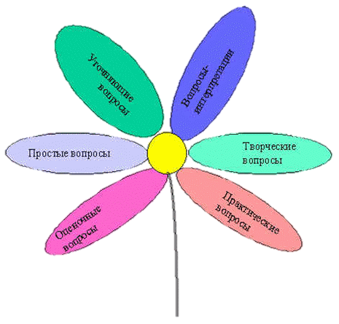
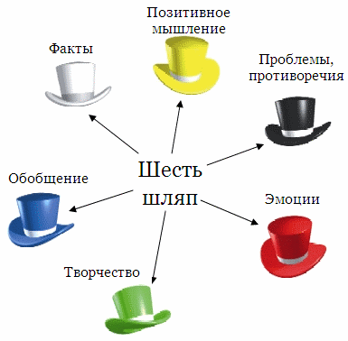
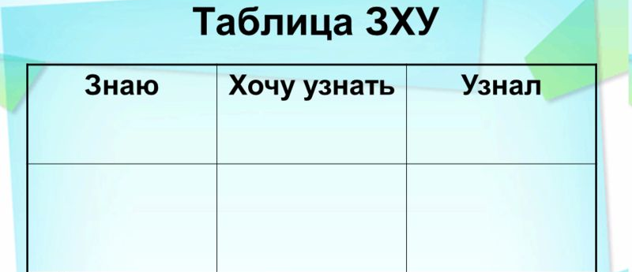
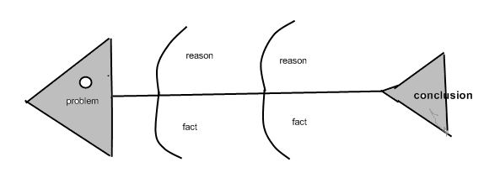
Мифологизация ТРКМЧП
Подходы к критическому мышлению
узкое понимание
Ключевые слова
широкое понимание
РАФТ
Кластер
конкретная технология обучения, которая узко заданным количеством методов должна развивать у обучающихся чётко определённые шаблонизированные умения
способ мыслить повседневно,
тип мышления,
тип мировоззрения, который можно развивать широким набором методов
Шесть
шляп
Фишбоун
Критическое мышление
Чтение с остановками
Инсерт
САМОЕ РАСПРОСТРАНЁННОЕ,
НО ОГРАНИЧЕННОЕ ПОНИМАНИЕ
Синквейн
Таблица
З-Х-У
Типы мировоззрения
ЖИТЕЙСКОЕ (ОБЫДЕННОЕ)
РЕЛИГИОЗНО-МИФОЛОГИЧЕСКОЕ
ХУДОЖЕСТВЕННОЕ
НАУЧНОЕ
основано на «здравом смысле»
основано на вере и не терпит сомнения
основано на эмоциональных образах
основано на строгой доказательности

Slide 9

Условия формирования критического мышления
уровни мышления
в процессе познания
создание проблемных ситуаций
Предметное мышление –
это процесс обработки информации по определенному предмету с помощью методов научного познания, обогащенный предметными и методологическими знаниями
Общее мышление –
это общий процесс обработки информации
Критическое мышление –
это процесс контроля над протеканием общего и предметного мышления, их совершенствование

Slide 10
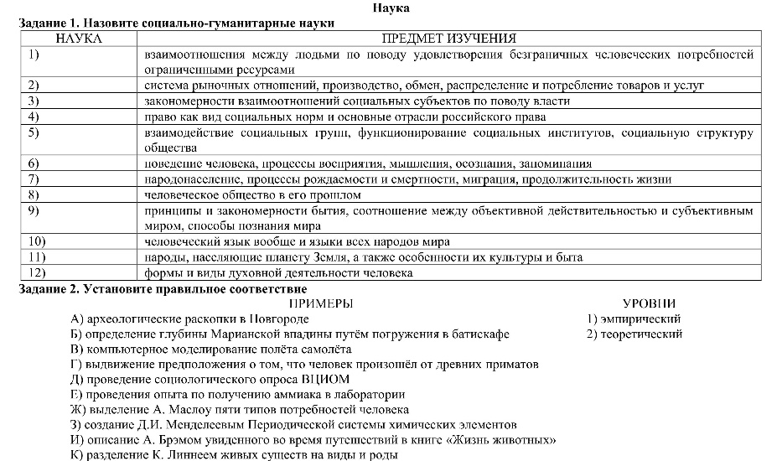
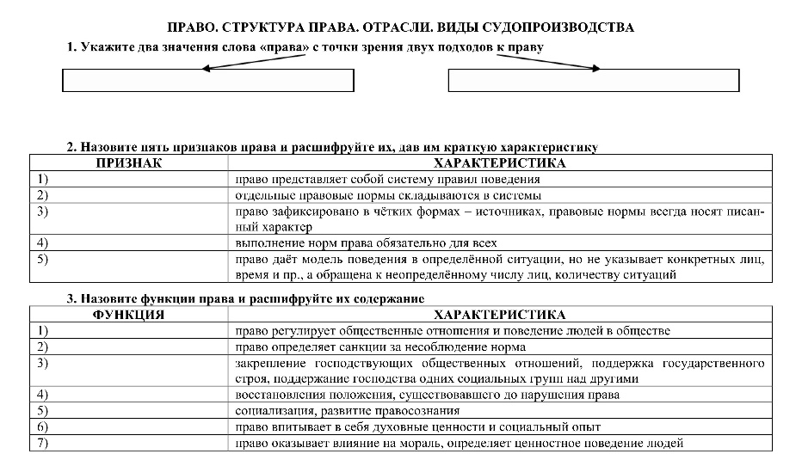
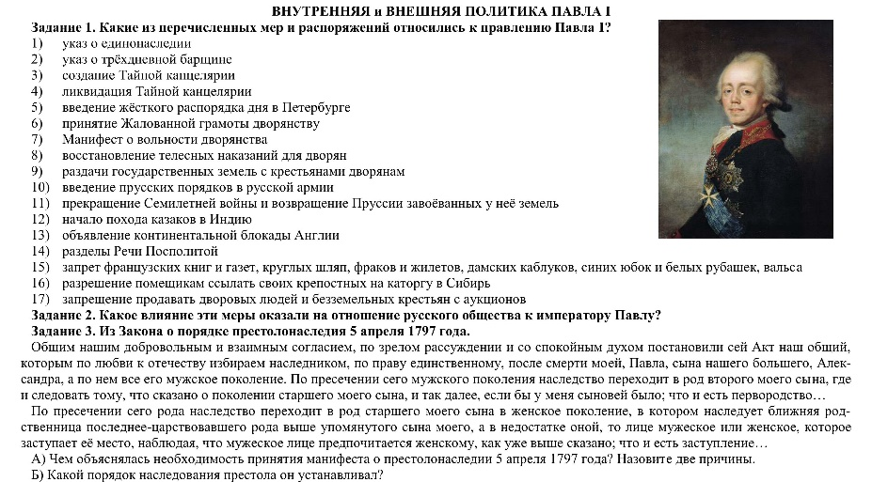
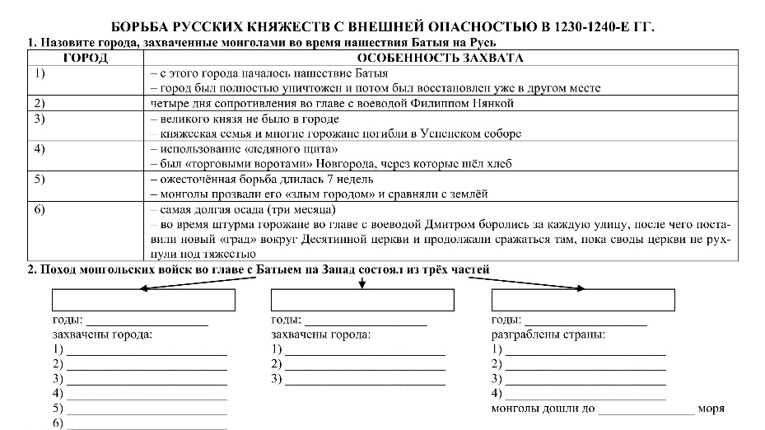
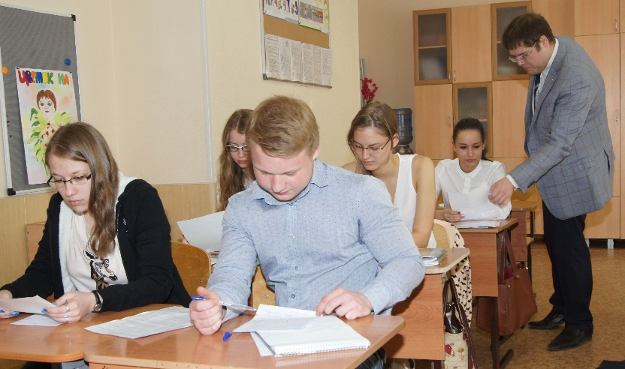
Рабочие листы
Рабочий лист по истории
Фрагмент рабочего листа по истории
Фрагмент рабочего листа по праву
Фрагмент рабочего листа по обществознанию
Посмотреть рабочие листы на сайте, выбрав предмет:
история
обществознание
самароведение
Необходимость
не весь необходимый материал содержится в учебнике, поэтому его нужно дополнять;
учебные пособия зачастую не «успевают» за развитием социальных наук и изменением требований к ученикам.

Slide 11
Малоизвестные факты
ФАКТ В ТРАДИЦИОННОМ ИЗЛОЖЕНИИ | ДОПОЛНИТЕЛЬНАЯ ИНФОРМАЦИЯ К ФАКТУ
Дочь киевского князя Ярослава Мудрого Анна Ярославна была выдана замуж за короля Франции Генриха I Капетинга. | В отличие от своего мужа, Анна Ярославна умела писать и в письме 1051 г. из французского г. Реймса писала отцу: «В какую варварскую страну ты меня послал; здесь жилища мрачны, нравы ужасны»
Крепостное право давало помещикам возможность продавать и покупать крепостных крестьян на рынке. | В конце XVIII в. крепостную девку в столице можно было купить за 150-200 рублей, а в провинции – за 5 рублей. Английские лошади продавались за 300-400 руб., а гусь стоил 1 рубль 20 копеек
Одной из причин поражения России в Крымской войне 1853-1856 гг. была экономическая и военная отсталость от Англии и Франции, с которыми воевали. | Для обучения стрельбе накануне Крымской войны военное министерство выделяло по 10 боевых патронов на солдата в год, поскольку ружьё расценивалось тогда лишь как держатель штыка
С начала Первой мировой войны в Российской империи усилились антигерманские настроения, и власти начали вести борьбу со всем немецким. | В 1915 г. решением Святейшего Синода в Российской империи была запрещена новогодняя ёлка как «вражеская немецкая затея, чуждая православному русскому народу»

Slide 12
Алгоритм решения
Проблемная задача
сделать общеизвестное проблемным
работа с информацией
сопоставление вывода с другими данными
задать вопросы, которые позволят усомниться в суждении
поиск информации,
которая противоречит общеизвестному суждению
вывод, оценка информации
Общеизвестное суждение | Когда в 955 г. княгиня Ольга приехала в Константинополь, она так покорила собой византийского императора, что тот предложил ей жениться.
Шаг 1.
Когда Ольга родилась?
Сведения «Повести временных лет»: «В год 6411 (903). Когда Игорь вырос, привели ему жену из Пскова, именем Ольгу».
Девушку тогда выдавали замуж в 14-16 лет.
Вычисляем примерный год рождения Ольги:
903-14=889.
Шаг 2.
В каком возрасте она обворожила императора Константина?
Сведения «Повести временных лет»: «В год 6463 (955). Отправилась Ольга в Греческую землю… И был тогда царь Константин… и сказал ей: "Хочу взять тебя в жены"».
Вычисляем её возраст на тот момент:
955-889=66 лет
Сомнения: вопросы к суждению | Сколько лет было Ольге, когда она покорила византийского императора?
Противоречие (факты, не соответствующие суждению) | 1) Ольга родилась не ранее 889 года; 2) значит, она обворожила императора в возрасте не моложе 66 лет, что вызывает огромные сомнения
0
Вывод о степени истинности суждения | Первоначальное суждение неверно
Как вывод согласуется с другими фактами? | 1) либо это чистая легенда, а на самом деле речь шла о политическом союзе; 2) либо было две разные Ольги, которые летописец специально соединил в одну

Slide 13
Алгоритм решения
Проблемная задача
сделать общеизвестное проблемным
работа с информацией
сопоставление вывода с другими данными
Общеизвестное суждение | Декабристы – основоположники революционного движения в России, считавшие революционную тактику неизбежной в сложившихся условиях.
Шаг 1.
Что сами декабристы писали о тактике?
«Диктатор» восстания С.П. Трубецкой отмечал, что лидеры декабристов хотели «…поставить Россию в такое положение, которое упрочило бы благо государства и оградило его от переворотов, подобных французской революции, и которое, к несчастью, продолжает еще угрожать ей в будущности».
Вывод: декабристы не были сторонниками революционной тактики.
Шаг 2.
Какую тактику выбрали декабристы?
Революция предполагает участие значительных народных масс, но декабристы даже не пытались вести пропаганду в народе. Даже солдатам они не поведали истинные цели восстания. Декабристы готовили восстание двумя тайными обществами с узким составом.
Вывод: декабристы использовали тактику военного переворота, чтобы не допустить революцию
Сомнения: вопросы к суждению | Считали ли декабристы революционную тактику неизбежной и оптимальной?
Противоречие (факты, не соответствующие суждению) | 1) цитата С.П. Трубецкого; 2) Декабристы готовили не революцию, а военный переворот (заговорщическая тактика)
Вывод о степени истинности суждения | Первоначальное суждение неверно
Как вывод согласуется с другими фактами? | По примеру французской революции декабристы боялись – революционного террора (якобинский террор 1793 г. – завершения революции установлением диктатуры и монархии (как это сделал Наполеон)

Slide 14


«Минутка новостей» на уроке обществознания
Содержание метода. За неделю до урока обществознания один из учеников получает задание презентовать три самые значимые (по его мнению) новости из России и зарубежных стран за этот срок. Структура новости:
анонс новости (краткая предыстория);
содержание события;
отрицательное последствие (с указанием: для какого именно субъекта это последствие является отрицательным);
положительное последствие (с указанием: для какого именно субъекта);
собственная оценка (мнение и аргументация).
Выступление не дольше 5 минут. В завершении «докладчик» предлагает одно из своих суждений на обсуждение класса, выслушиваются мнения двух-трёх учеников и проводится голосование. Оценивается форма и содержание выступления «докладчика».
Эффект:
развитие умений готовить устное выступление;
формирование собственной позиции и её аргументация;
рост социальной активности, гражданского самосознания;
формирование умения подвергать сомнению достоверность распространённой информации, обнаруживать недостоверности, пробелы и восполнять их.
Из сочинения ученика 8 класса:
«…На уроках обществознания мы всегда обсуждаем новости в стране и мире. Часто возникают настоящие споры, причём они не заканчиваются на уроке. Я всегда смотрел новости на разных каналах, а теперь и многие мои одноклассники заинтересовались современными новостями. Это расширяет кругозор. Учишься размышлять сам, не поддаваться под чужое влияние. Это помогает выражать свои мысли и отстаивать своё мнение»

Slide 15


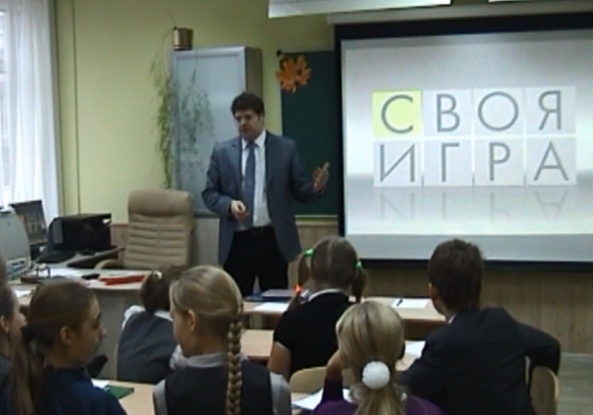
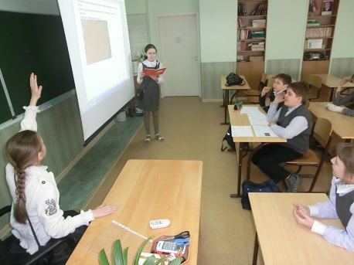
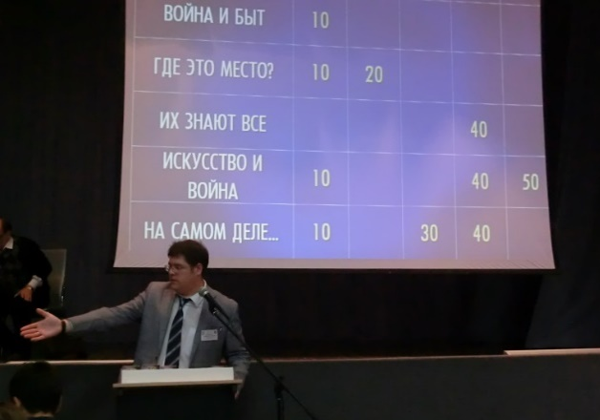
Интеллектуальные игры
Критическое мышление за рамками урока
на уроках истории
после уроков: внеурочная деятельность
на городских и областных мероприятиях
игры используются в большинстве случаев на уроках закрепления ранее изученного материала, чтобы учащиеся научились использовать информацию
результат проектной деятельности курсов «Исторические головоломки» в 5-6 классах – самостоятельно подготовленные и проведённые для гимназистов викторины по истории
областной марафон
Гимназии № 1 «Вехи истории»
городской марафон «Россия в мире» Самарской ассоциации молодых педагогов
«Своя игра» по истории первобытного общества в 5 классе
«Своя игра» по истории Древнего мира, подготовленная 5-классниками
«Своя игра» на областном марафоне «Вехи истории» (2014 г.)
Поиграть в эту игру
Поиграть в эту игру
Поиграть в эту игру

Slide 16

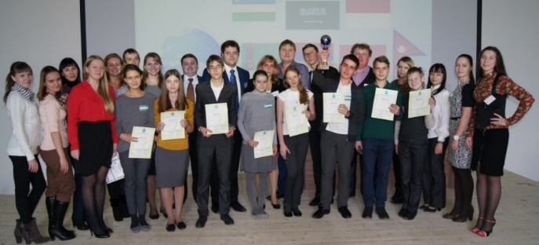

Самарская ассоциация молодых педагогов
Самарская ассоциация молодых педагогов (САМП) –
объединение, которое предоставляет её участникам возможности для реализации своих проектов. С 2014 г. мы проводим городской интеллектуальный марафон «Россия в мире» для самарских школьников. В ходе марафона команды путешествуют по станциям-странам какого-либо континента, выполняя задания, посвящённые истории и культуре этой страны, её связям с Россией. Марафон призван:
на ценностном уровне: воспитывать уважительное отношение к быту и культуре других народов;
на познавательном уровне: развивать критическое и творческое мышление школьников.
II городской марафон
«Россия в мире: Россия и страны азиатского региона» (2014 г.)
Вопрос станции «Экономика» (страна – Сингапур). По решению премьер-министра Сингапура Ли Кван Ю в 1970-1980-е гг. государство строило жильё для жителей Сингапура. Но, в отличие от многих друг стран, эти квартиры не сдавались в аренду гражданам, а продавались (в кредит на 20 лет). Ли Кван Ю видел принципиальную разницу между сдачей квартир в аренду и их продажей гражданам, причём считал, что продажа квартир имеет больше положительных последствий для государства.
Вопрос. Назовите два положительных последствия этого: как это сказалось на поведении сингапурцев?
Узнать ответ можно на моём сайте

Slide 17

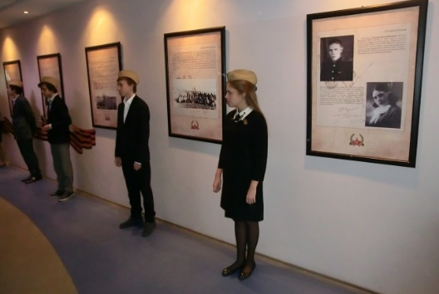
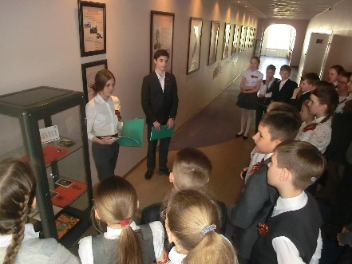
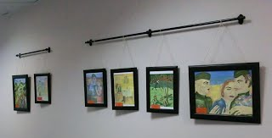
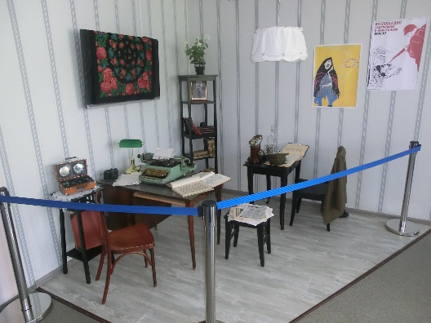
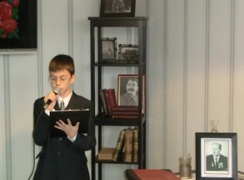
Интегрированный проект «Честь имею»
Юбилею Великой Победы посвящается
выставка творческих работ гимназистов
экспозиция
«Живая история»
составление классами
«Книг памяти»
и их презентация
в Галерее Памяти
2013-2014 уч. г.: выставка рисунков гимназистов 1-11 классов «Я ещё не родился, когда началась война»;
2014-2015 уч. г.: выставка плакатов гимназистов
8 классов «Искусство плаката о войне»
Мы с гимназистами и моими коллегами подготовили две экспозиции:
2013-2014 уч. г.: «С фронта» (комната дома в тылу)
2014-2015 уч. г.: «Срочно в номер» (кабинет редакции газеты времён войны)
киноклуб
«Прямая трансляция»
3D-экскурсия по экспозиции на моём сайте

Slide 18
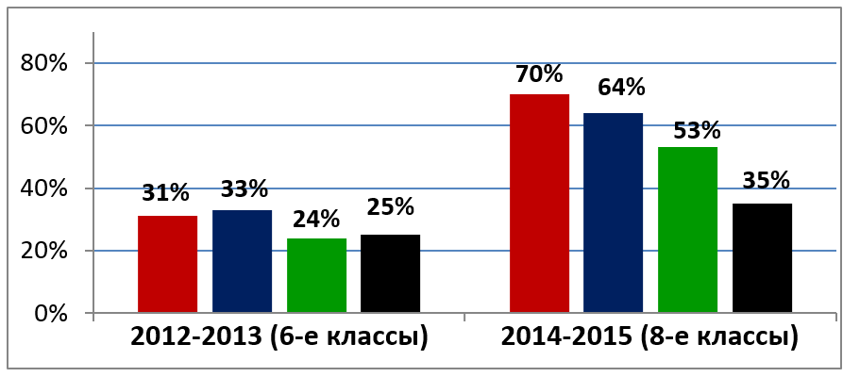
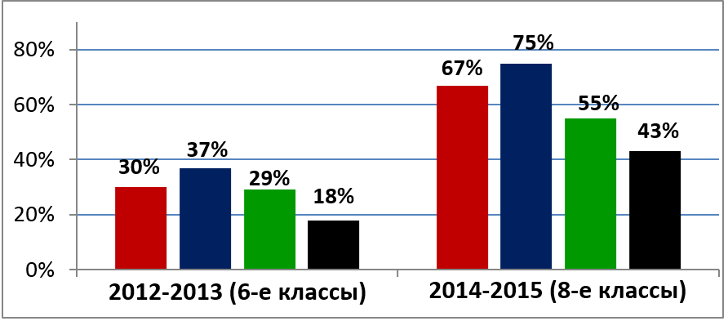
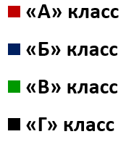
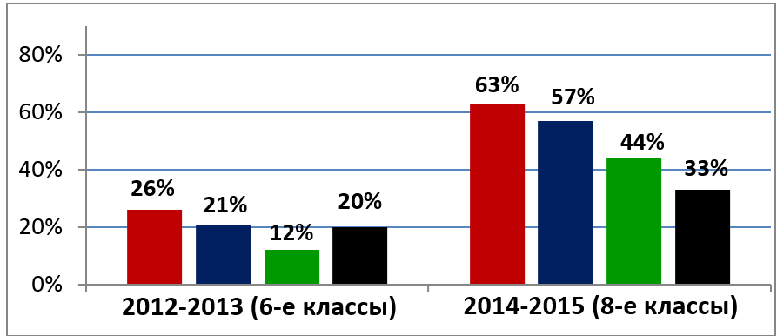
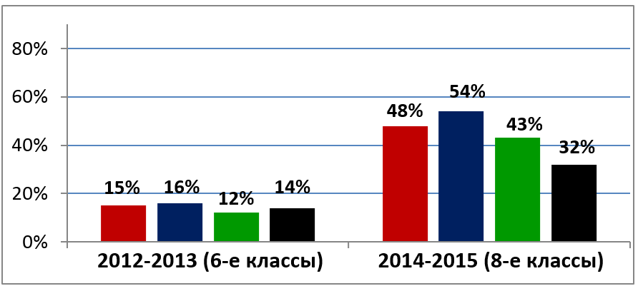
Результаты (2012-2015 уч. г.)
Результаты (2012-2015 уч. г.)
Подробнее ознакомиться с достижениями моих учеников можно здесь
УРОВЕНЬ СФОРМИРОВАННОСТИ КРИТИЧЕСКОГО МЫШЛЕНИЯ В 6-8-Х КЛ.
РЕЗУЛЬТАТЫ ЕГЭ 2012-2015 г. (ОБЩЕСТВОЗНАНИЕ)
по итогам педагогической диагностики в одной параллели классов в 2012-2015 уч. гг.
год сдачи ЕГЭ | количество выпускников, сдававших ЕГЭ по обществознанию | процент выпускников, показавших высокие результаты (больше 70 баллов) | средний балл | средний балл по Самарской области | средний балл по РФ | количество 100-балльных результатов
2012 | 1 | 100% | 77,3 | 58,2 | 55,2 | –
2013 | 33 | 60% | 77,5 | 63,7 | 59,5 | 2
2014 | 7 | 57% | 75,0 | 58,6 | 53,25 | –
2015 | 23 | 78% | 77,8 | 60,0 | 56,65 | –
Показан процент учащихся, овладевших соответствую-щими элементами критического мышления
на высоком уровне
умение определять степень достоверности различных источников информации
умение находить главную информацию на фоне избыточной, различать факт и оценку
умение определять степень обоснованности суждения и проверять его на истинность
умение формулировать и аргументировать собственную точку зрения
РЕЗУЛЬТАТЫ ОБУЧАЮЩИХСЯ В КОНФЕРЕНЦИЯХ И КОНКУРСАХ
РЕЗУЛЬТАТЫ ОЛИМПИАД (ОБЩЕСТВОЗНАНИЕ, ПРАВО)
учебный год | участники исследовательской работы | количество работ, занявших призовые места
 |  | городской уровень | всероссийский уровень
2011-2012 | 4 | 1
2012-2013 | 6 | 1 | 1
2013-2014 | 10 |  | 1
2014-2015 | 3
«Г» класс – контрольная группа
учебный год | «Высшая проба» | Всероссийская олимпиада школьников
 | призёры заключительного этапа | призёры регионального этапа | призёры заключительного этапа
2012-2013 | 1
2013-2014 | 1 | 3
2014-2015 | 2 | 4 | 1
ЛИЧНОСТНЫЕ РЕЗУЛЬТАТЫ
Из эссе ученицы 11 класса: «…Критическое мышление формирует у человека представление об окружающем мире, заставляет его думать, анализировать, а не принимать всё на веру, как ребёнок. Отсутствие критического мышления превращает человека в человекоподобное существо, без воли к принятию решений, осознанию целей собственной жизни. Такой человек не достоит права носить гордое звание "Человек"»

Slide 19
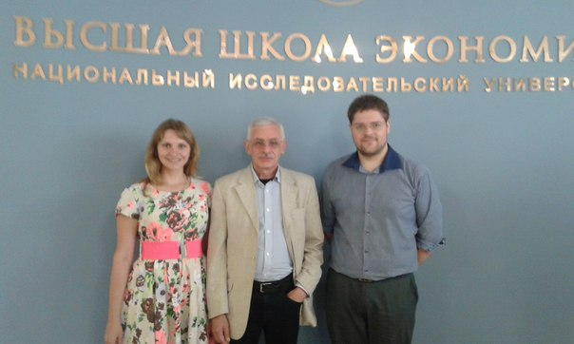
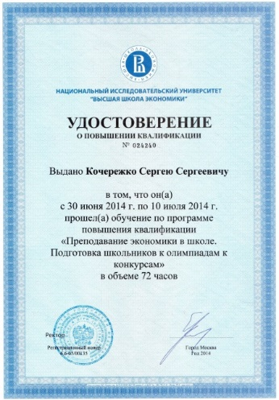
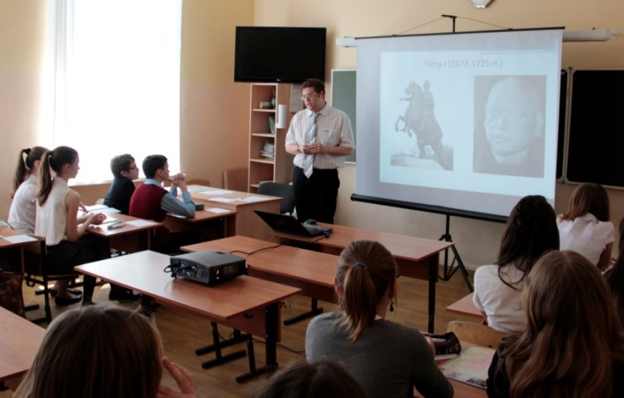
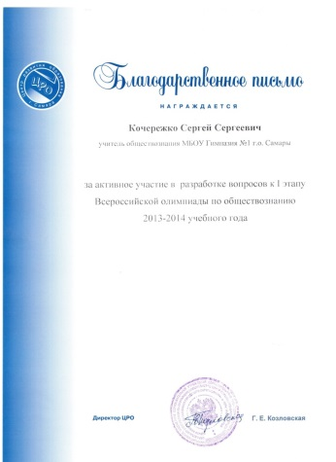

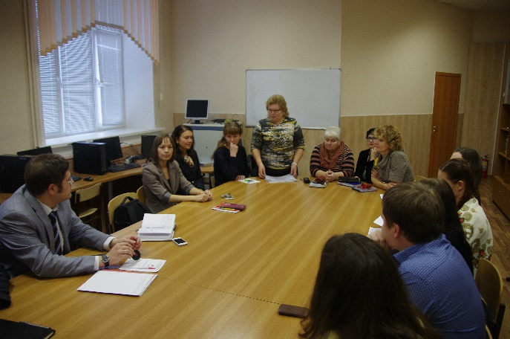
Приобретение и презентация опыта
Повышение квалификации
Участие в практических семинарах
Повышение квалификации в НИУ ВШЭ (г. Москва, 2014)
На фото проф. И.Н. Данилевский
Открытый урок в рамках практического семинара для молодых учителей Самары (2014 г.)
Разработка олимпиадных заданий
Авторское учебное пособие
Реализация программы стажировок молодых учителей
Посмотреть олимпиадные задания на сайте:
история;
обществознание.
Посмотреть пособие
Стажировка в Кировском
экономико-правовом лицее (г. Киров, 2014 г.)
Подробнее ознакомиться с моими достижениями можно здесь

Slide 20
Список литературы
Брюшинкин В.Н. Критическое мышление и аргументация // Критическое мышление, логика, аргументация / Под ред. В.Н. Брюшинкина, В.И. Маркина. Калининград, 2003.
Выготский Л.С. Мышление и речь. М., 1996.
Гальперин П.Я. Методы обучения и умственное развитие ребенка. М., 1985.
Гущин Ю.Ф., Ильясов И.И. Опыт разработки теста оценки критического мышления школьников // http://psyhoi№fo.ru/opyt-razrabotki-testa-oce№ki-kriticheskogo-myshle№iya-shkol№ikov. Дата обращения 20.07.2015.
Заир-Бек С.И., Муштавинская И.В. Развитие критического мышления на уроке. М., 2004.
Ивунина Е.Е. О различных подходах к понятию «критическое мышление» // Молодой учёный. № 11. Ноябрь, 2009.
Кара-Мурза С. Г. Манипуляция сознанием-2. М., 2009.
Леонтьев А.Н. Деятельность. Сознание. Личность. М., 1977.
Лернер И.Я. Дидактические основы методов обучения. М., 1981.
Матюшкин А.М. Проблемные ситуации в мышлении и обучении. М., 1972.
Поль Р.У. Критическое мышление: Что необходимо каждому для выживания в быстро меняющемся мире. М., 1990.
Терно С.А. Критическое мышление в школе – средневековая отсталость? // Современные научные исследования и инновации. 2013. № 9
Фромм, Э. Бегство от свободы. Человек для себя. М., 2006.
Халперн Д,. Психология критического мышления. СПб., 2000.
Липман М. Рефлексивная модель практики образования // http://window.edu.ru/resource/200/42200/files/pril1_1.pdf. Дата обращения 20.07.2015.
Рубинштейн С.Л. О мышлении и путях его исследования. М., 1958.
СПАСИБО ЗА ВНИМАНИЕ!
Буду рад ответить на Ваши вопросы и установить новые контакты
электронный адрес: cckoch@list.ru сайт: istorik-samara.ru

